Slide 1


编译原理与技术 Compiler Principles and Techniques

Slide 2
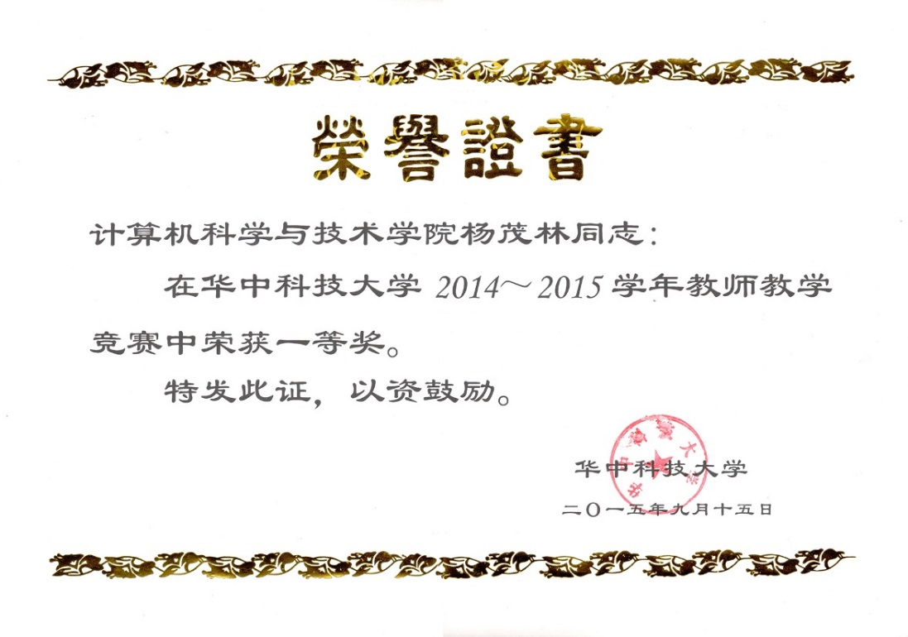

Who am I ?
Name: 杨茂林
Email: kylin@hust.edu.cn
QQ: 8575543
Bilibili up 主: kylinsoft
https://space.bilibili.com/503076092/dynamic
educoder: 实训制作者,贡献者
https://www.educoder.net/paths/x7rzkcvp

Slide 3

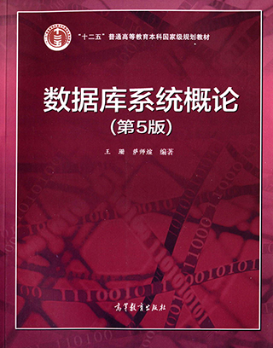
编译原理 + 数据库系统原理

Slide 4

B站的数据库系统原理录播
课程介绍: 网页链接 数据库系统概述:网页链接 数据模型: CH01-2 数据模型 数据库系统的结构： CH01-3 数据库系统的结构 关系模式的数据结构和完整性约束规则: CH02-Part1 关系模式的数据结构... 关系代数： CH02-Part2 关系代数 SQL概述及数据定义语句: CH03 SQL-part1 简单查询及多表连接查询: CH03 SQL-part2 嵌套查询: CH03 SQL-part3 实践课SQL Server示范: MSSQL实践示范 实践课MySQL 示范： MySQL实践示范 关系数据理论-函数依赖与公理系统: CH06 关系数据理论1-upd1 关系数据理论-最小覆盖、正则覆盖、范式与多值依赖: CH06 关系数据理论2 关系数据理论-无损连接、保持函数依赖与模式分解: CH06 关系数据理论3-upd1 关系查询处理与优化： CH09 关系查询处理和查询优化 数据库恢复技术: CH10 数据库恢复技术 并发控制: CH11 并发控制

Slide 5
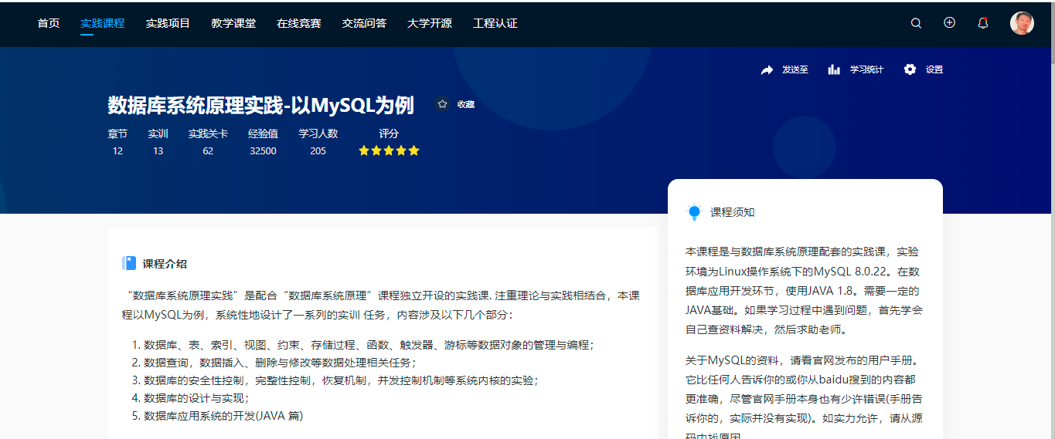
2022春季数据库系统原理实践课已上线
数据库系统原理实践-以MySQL为例：https://www.educoder.net/paths/x7rzkcvp

Slide 6

And more …
数据库系统原理实践-以openGauss为例: https://www.educoder.net/paths/3femtpc4
面向系统能力培养的编译原理实验(部署在educoder) – 面向全体学生(coming soon)
全国大学生计算机系统能力大赛— 编译系统设计赛 华中科技大学选拔赛平台：https://course.educg.net - 面向参赛学生(activated)

Slide 7

2022年全国大学生计算机系统能力大赛—— 编译系统设计赛（华为毕昇杯）在向你招手
https://compiler.educg.net/

Slide 8
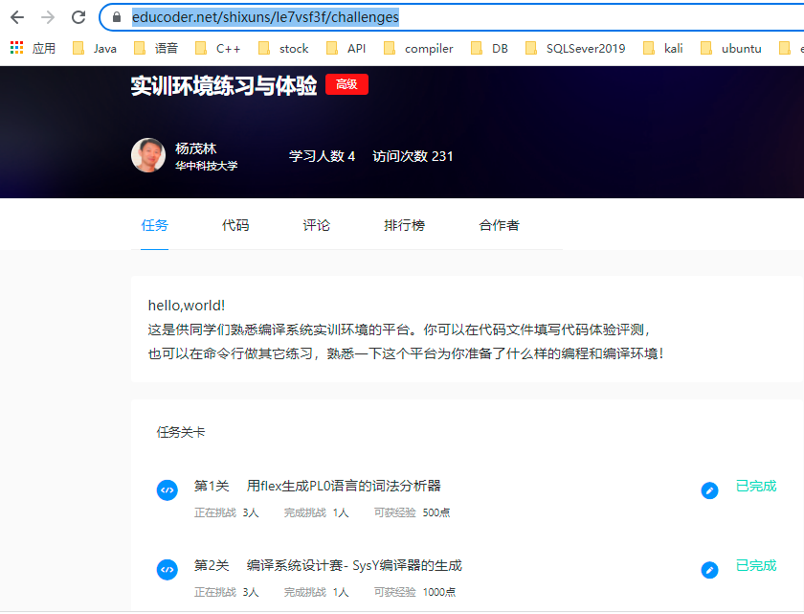
终极冲关与体验已先行开放： https://www.educoder.net/shixuns/le7vsf3f/challenges
体验终级冲关
在命令行体验平台
为你准备的环境
研究正赛的全部测试用例

Slide 9
教材及参考书目：

Slide 10
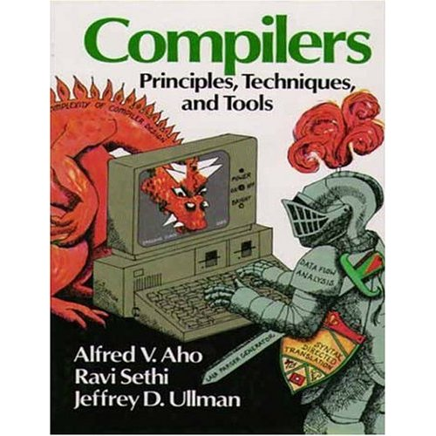
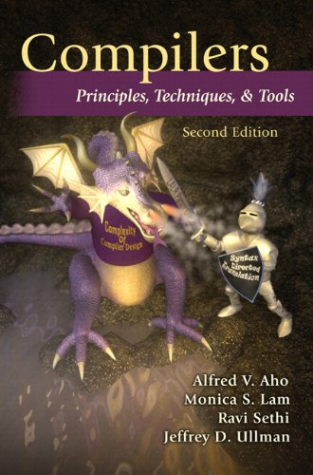
龙书

Slide 11
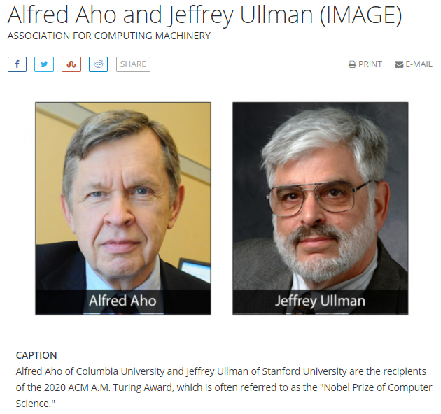
2021年3月31日：龙书两位作者获2020年度ACM图灵奖

Slide 12

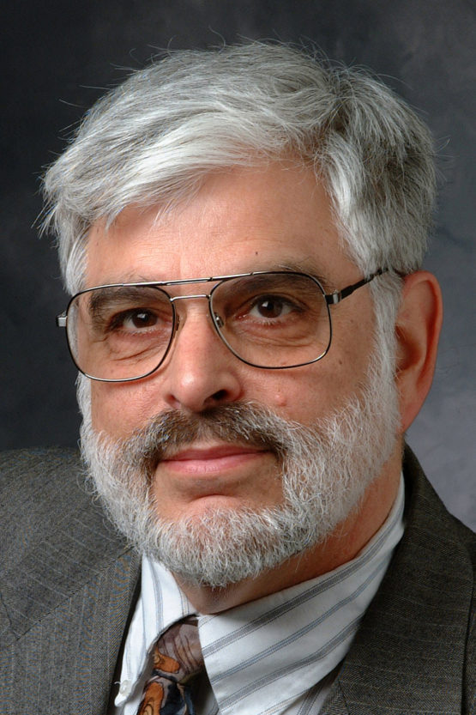
MARCH 31, 2021
Stanford’s Jeffrey Ullman receives ACM Turing Award
Ullman shares the prize with long-time collaborator Alfred Aho of Columbia University. They are recognized for their influential work on compilers and algorithms, including their co-authorship of widely popular textbooks on these topics.
Stanford computer scientist Jeffrey Ullman is co-recipient of the 2020 Turing Award. (Image credit: Courtesy School of Engineering)

Slide 13



Home > News
Alfred Aho Wins the 2020 ACM Turing Award
MAR 31 2021 | BY HOLLY EVARTS | PHOTO CREDIT: EILEEN BARROSO

Slide 14
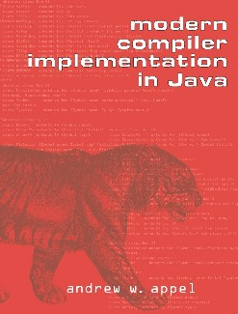
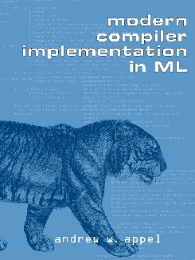
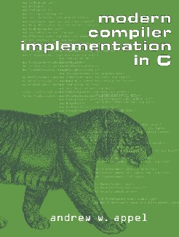
虎书

Slide 15
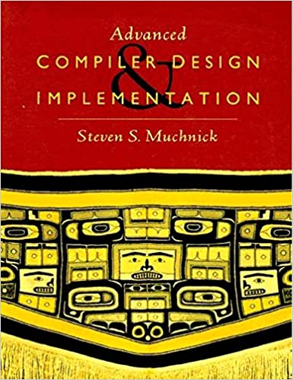
鲸书

Slide 16
主要内容
第1章 引论
第2章 文法和语言
第3章 词法分析
第4章 自顶向下语法分析方法
第5章 自底向上优先分析
第6章 LR分析
第7章 语法制导的语义计算
第8章 静态语义分析和中间代码生成
第9章 运行时存储管理
第10章 代码优化和目标代码生成

Slide 17

教学目的与要求
加深对计算机系统的理解
掌握编译程序/系统设计的基本原理
掌握“常见”语言机制的实现技术
综合应用跨学科知识
掌握并利用编译基础设施和工具
实现一个编译系统
Git, make, cmake
gcc, g++, clang, clang++
Flex, bison
Antlr, llvm

Slide 18
实现一个什么样的编译系统？
开发支持特定语言(SysY)、面向ARM硬件平台的综合性编译系统
1. 基于C、C++、Java语言开发，能够在Ubuntu18.04(64位)操作系统的x86评测服务器上编译运行。
2. 能够将符合自定义程序设计语言SysY的测试程序编译为ARM汇编语言程序(32位 ARMv7)。并通过汇编链接后在Raspberry Pi OS（Raspbian GNU/Linux 10）操作系统的Raspberry 4B 设备上运行。
3. 在Raspbery 4B上运行汇编链接后的二进制程序，测试程序功能的正确性和运行效率，来评价编译器的功能正确性和优化效果，并据此打分。
(注：Educoder用ARM虚拟机评测)

Slide 19
SysY语言介绍
是C 语言的一个子集。
有且仅有一个名为main的主函数定义
可以包含若干全局变量声明、常量声明和其他函数定义。
语言支持int 类型和元素为int 类型且按行优先存储的多维数组类型，其中int 型整数为32 位有符号数；const 修饰符用于声明常量。
SysY 语言本身没有提供输入/输出(I/O)的语言构造，I/O 是以运行时库方式提供，库函数可以在SysY 程序中的函数内调用。
共它细节，参见官网手册

Slide 20
部署在头歌和希冀平台上的实验任务的区别
所有学生需参加头歌平台上的实验，实验仍以完成SysY语言的编译器为最终目标，但另有其它独立实验，以便不能完成编译系统的同学也能拿到适当分数；
头歌上的实验结果直接在X86_64架构的Ubuntu 16.04服务器上用arm虚拟机评测，而不是在树莓派上运行评测；
头歌上的实验只测试程序功能的正确性，不做性能评测；
头歌上的评测用例是2021比赛用例的子集；
部署在希冀平台上的实验只有两个：预赛和决赛，它与2021年的正式比赛过程、环境和实验内容完全一样。评测系统根据你提供的地址从代码托管平台(github)拉取master分支生成编译系统，并加载基准测试程序，自动进行功能及性能测试。

Slide 21
如何达成目标？
#clang -S -target armv7a-none-eabi foo.c -o foo.armv7a.s
听讲并思考
多阅读(源码,官网手册,教程,示例)
实践(动手)
foo:
sub sp, sp, #8
str r0, [sp, #4]
ldr r0, [sp, #4]
add r0, r0, #3
str r0, [sp]
ldr r0, [sp]
add sp, sp, #8
bx lr
foo.c
编译
int foo(int a){
int b = a + 3;
return b;
}

Slide 22
如何达成目标？
#clang -S -target armv7a-none-eabi foo.c -o demo.armv7a.s
demo.c
foo:
sub sp, sp, #8
str r0, [sp, #4]
str r1, [sp]
ldr r0, [sp, #4]
ldr r1, [sp]
add r0, r0, r1
add r0, r0, #10
add sp, sp, #8
bx lr
main:
push {r11, lr}
mov r11, sp
sub sp, sp, #16
mov r0, #0
str r0, [r11, #-4]
mov r0, #10
str r0, [sp, #8]
mov r0, #20
str r0, [sp, #4]
ldr r0, [sp, #8]
ldr r1, [sp, #4]
bl foo
str r0, [sp]
ldr r0, [sp]
mov sp, r11
pop {r11, pc}
int foo(int a, int b){
return a + b + 10;
}
int main(){
int i = 10, j = 20;
int k;
k = foo(i,j);
return k;
}
编译

Slide 23
如何达成目标？
#clang -S -O2 -target armv7a-none-eabi demo.c -o demo.armv7a.O2.s
demo.c
int foo(int a, int b){
return a + b + 10;
}
int main(){
int i = 10, j = 20;
int k;
k = foo(i,j);
return k;
}
foo:
add r0, r0, r1
add r0, r0, #10
bx lr
main:
mov r0, #40
bx lr
编译

Slide 24
如何达成目标？
#clang -S -O2 -target armv7a-none-eabi demo.c -o demo.armv7a.O2.s
demo.c
int foo(int a, int b){
return a + b + 10;
}
int main(){
int i = 10, j = 20;
int k;
k = foo(i,j);
putint(k);
return k;
}
SysY语言的输入输出函数不是标准的C lib
What’s your solution?
sylib.h
编译

Slide 25
搭建平台，准备环境
线下：
linux系统，Ubuntu 18.04是首选
可以在windows 10上装WSL2(Windows Subsystem for Linux)虚拟机
flex, bison, gcc, g++, clang, clang++, antlr, LLVM 10
gcc版本为7.5.0
java 15编译与运行环境
线上已为你准备：
Educoder：Ubuntu 16.04， gcc 7.5.0, java 11 LTS, Antlr 4.9.3, LLVM12
Arm交叉编译与运行平台

Slide 26
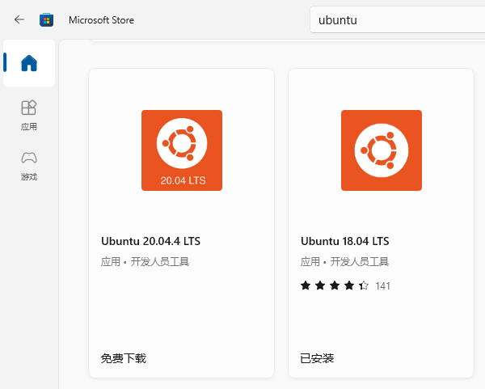
搭建平台，准备环境
Win10: 在Microsoft Store搜Ubuntu或WSL2
装VS Code作为编辑器
可在win10下装，两边皆可用
支持：
C/C++/Java/Flex/Bison

Slide 27
Grading
考试权重：
平时成绩（课堂互动+课后作业）20%
课堂出勤 10%
期末考试 70%
答疑：
QQ群，在线/离线答疑

Slide 28

平时成绩
根据课程组统一安排，
签到，随堂测验和作业提交均使用超星平台。
作业请拍照上传。

Slide 29
第1章 引论
1.1 什么是编译程序
1.2 编译过程和编译程序结构
1.3 解释程序和一些软件工具
1.4 PL/0编译系统
1.5 编译工具链

Slide 30
1.1 什么是编译程序(compiler）
输入
编译器
Compiler
源程序
目标程序
输出
输入
源程序
.java
编译器
Translator
(javac)
中间表示
Intermediate Rpresentation
.class
Java虚拟机
Java Virtural Machine
(java)
输出

Slide 31
高级语言，汇编语言，机器语言
C
DATA SEGMENT
MSG DB "Hello World!"
DB 0DH,0AH
DB "$"
DATA ENDS
CODE SEGMENT
ASSUME CS:CODE,DS:DATA
START:
MOV AX,SEG DATA
MOV DS,AX
MOV DX,offset Msg
MOV AH,09H
INT 21H
MOV AX,4C00H
INT 21H
CODE ENDS
END START
BA 09 01
B4 09
CD 21
CD 20
48 65 6C 6C
6F 20 57 6F 72 6C 64 21 0D 0A 24
#include <stdio.h>
void main() {
printf("Hello World!\n");
}
JAVA
public class HelloWorld { public static void main(String[] args) { System.out.println("Hello,world!"); } }
PASCAL
program HelloWorld;
begin
writeln('Hello,world!');
end.

Slide 32
编译演示 - helloworld
root@evassh-8976592~# cat helloworld.c
#include <stdio.h>
int main() {
printf("更快、更高、更强、更团结(Faster, Higher, Stronger, Together)!\n");
return 0;
}
root@evassh-8976592~# gcc helloworld.c -o helloworld
root@evassh-8976592~# ./helloworld
更快、更高、更强、更团结(Faster, Higher, Stronger, Together)!

Slide 33
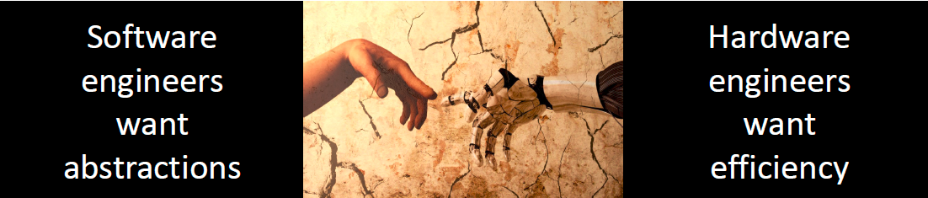
编译系统的作用
翻译：支持高层的抽象，支持底层的硬件体系结构
优化：更快的执行速度，更少的空间
分析：程序理解，Safety, Security
A compiler writer builds bridges between people and machines, and this task is each day more challenging - Fernando Magno

Slide 34
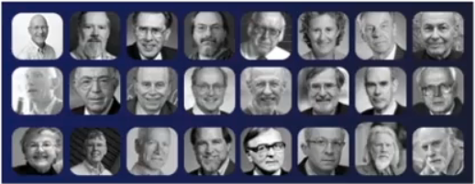
为什么要学习编译原理？编译原理有多重要?
50多年来，1/3的ACM图灵奖获得者从事编程语言与编译系统相关的研究
"The first reason Compiler Construction is such an
important CS course is that it brings together, in a very
concrete way, almost everything you learned before you
took the course." - Steve Yegge
Steve Yegge has worked at Amazon and Google, among others

Slide 35
课程地位
计算机专业主干课
编译程序（系统）是计算机系统的核心支撑软件
贯穿程序语言、运行时系统、体系结构
联系计算机科学和计算机系统的典范
专业工作者必备的基本技能
编译原理的知识影响到专业人员的素质
大量专业工作与编译技术相关
高级语言实现，体系结构设计与优化，硬件综合，二进制翻译，智能编辑器，面向领域的语言以及业务逻辑语言的实现，软件静态分析，逆向工程，调试器，模型驱动的开发，程序验证，…

Slide 36
连接过去与未来
对你过去所学知识的一次大检验
为你未来的工作储备能力
直接为你带来工作机会

Slide 37

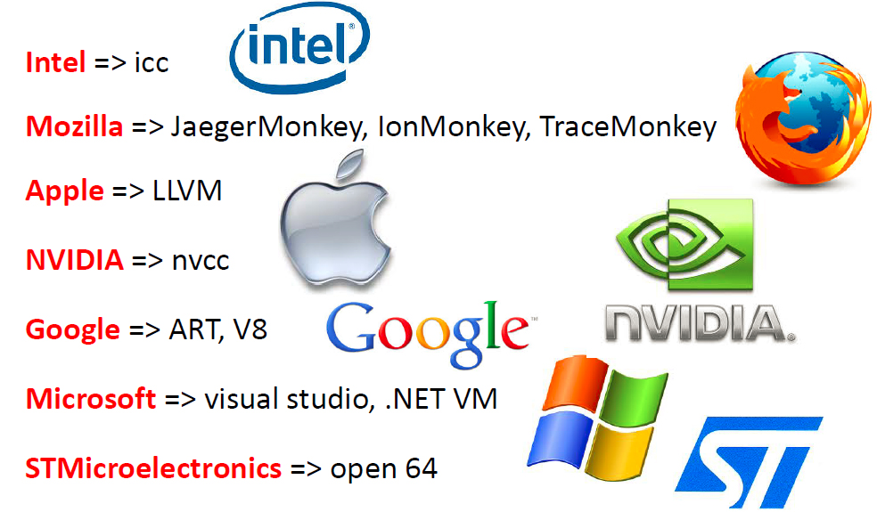
新语言，新硬件…

Slide 38
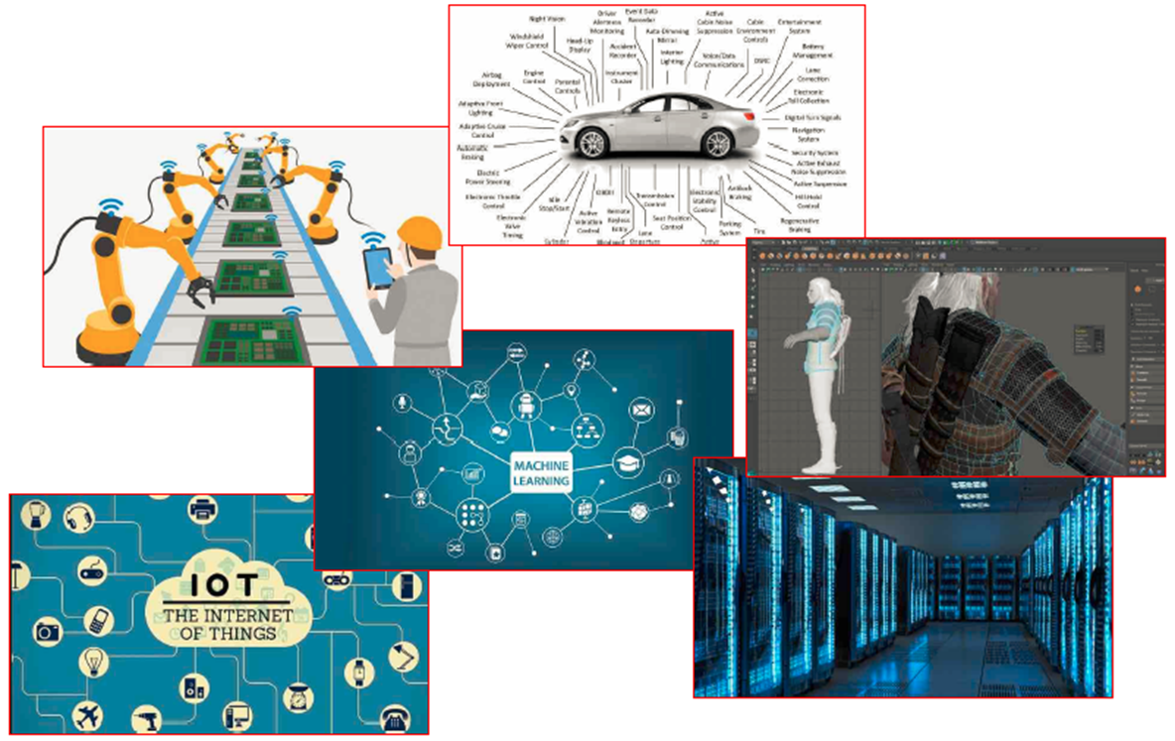
新的领域

Slide 39
商业领域的软件公司大多有自己的语言与编译器
ERP 的鼻祖 SAP
SaaS 的鼻祖 SalesForce
淘宝，拼多多，京东, 美团
都用自己的语言开发应用，或者用于配置应用

Slide 40

对程序有更好的理解
int i = read();
if (i != EOF) {
i = read();
printf("%d", i); }
“节约”变量，会节省memory吗？
for (i=0;i<n; i++) a[i] = 1;
pend = a + n;
for (p = a; p < pend; p++) *p = 1;
哪个更好？

Slide 41
1.2 编译过程和编译程序的结构
输入
编译器
Compiler
源程序
目标程序
输出
输入
编译器
Compiler
汇编语
言程序
汇编器
Assembler
源程序
目标程序
输出

Slide 42
C/C++编译系统
源程序(.c/.cpp)
库代码
.a
连接器
Linker
ld
预处理器
Preprocessor
cpp
输入
目标代码
.o
机器代码
.i
GCC：
https://gcc.gnu.org/
Clang/LLVM:
https://llvm.org
输出
编译器
Compiler
cc
汇编器
Assembler
as
汇编
.s
注：各阶段可以都用gcc/clang

Slide 43
1.2.1 编译过程概述
计算机语言编译阶段 | 自然语言翻译阶段
1. 词法分析 | 1. 词汇学习
2. 语法分析 | 2. 句子结构分析
3. 语义分析 | 3. 句义分析
4. 中间代码生成 | 4. 译文草稿
5. 代码优化 | 5. 译文修饰
6. 目标代码生成 | 6. 译文定稿

Slide 44
1.2.2 编译程序的结构
源程序
词法分析
语法分析
符 号 表 管 理
出 错 处 理
语义分析
中间代码生成
代码优化
目标代码生成
目标程序

Slide 45



1.2.3 编译阶段的组合
前端
词法
分析
语法
分析
语义
分析
中端
代码
优化
中间代码生成
目标代码生成
后端

Slide 46
前后端划分的好处
C++
PowerPC
Pascal
中间
代码
X86_64
前端
后端
Fortan
ARM
…
…

Slide 47
词法分析(Lexical Analysis)
从左至右扫描字符流的源程序、分解构成源程序的字符串，识别出(拼)一个个的单词（Token/word）,Token分以下几类 ：
①字面量(literal）：3 ‘Hello,world’
②保留字(reserved word): if while
③标识符(identifier): 字母打头，后跟字母,数字等
④运算符(operater): + - < <= &&
⑤界符等类型: , ; ( ) [ ] { } .

Slide 48
词法分析(Lexical Analysis)
词法分析的结果是二元组：(token的类型, token的值),
double f = sqrt(-1);
（1）保留字 double （2）标识符 f （3）赋值号 = （4）标识符 sqrt （5）左小括号 ( （6）单目负号 - （7）整型常数 1 （8）右小括号 ) （9）分号 ;

Slide 49
词法分析(Lexical Analysis)
sum := first + count * 10;
单词类型 单词值
（1）标识符 sum （2）赋值号 := （3）标识符 first （4）加号 + （5）标识符 count （6）乘号 * （7）整常数 10 （8）分号 ;
id1 := id2 + id3 * 10;
小明喜欢小双
名词 小明
动词 喜欢
名词 小双

Slide 50
词法分析(Lexical Analysis)
“中文不好分，以英文字母和字符为基础的程序还不好分词吗？”
这幅画画了个画画画的好的人 | 我也想过过过儿过过的生活 军民人等不得在此小便 你去班上数数数数数不好的有多少 货拉拉拉不拉拉布拉多得看你家的拉不拉多拉的多不多 明明明明明白白白喜欢她
----------- 程序语言分词也有坑 ---------------------------
age>=45 虽无空格也不是一个Token
age>=45 “>” “=” “>=”都是token，分成3个token才是正解
if “if”是不是也符合identifier定义的规则？

Slide 51
词法分析(Lexical Analysis)
词法分析的过程，其实就是对一个字符串进行模式匹配的过程.
正则表达式
INT : int; //int关键字 FOR : for; //for关键字 IDENTIFIER : [A-Za-z][A-Za-z0-9]*; //以字母开头，后面可以是字符或数字
user_name 是不是该规则下的identifier?
flex能够基于规则自动生成词法分析器

Slide 52
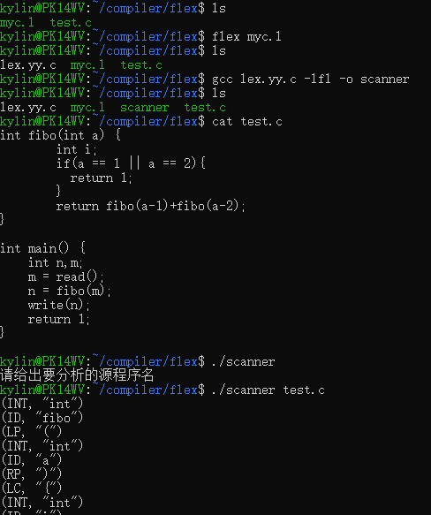
词法分析的自动构造程序
Flex
编译器
词法规则文件
.l
词法分析源程序lex.yy.c
源程序
(待分析的符号串)
C编译器
gcc
词法分析器
(Token类型,Token值)

Slide 53
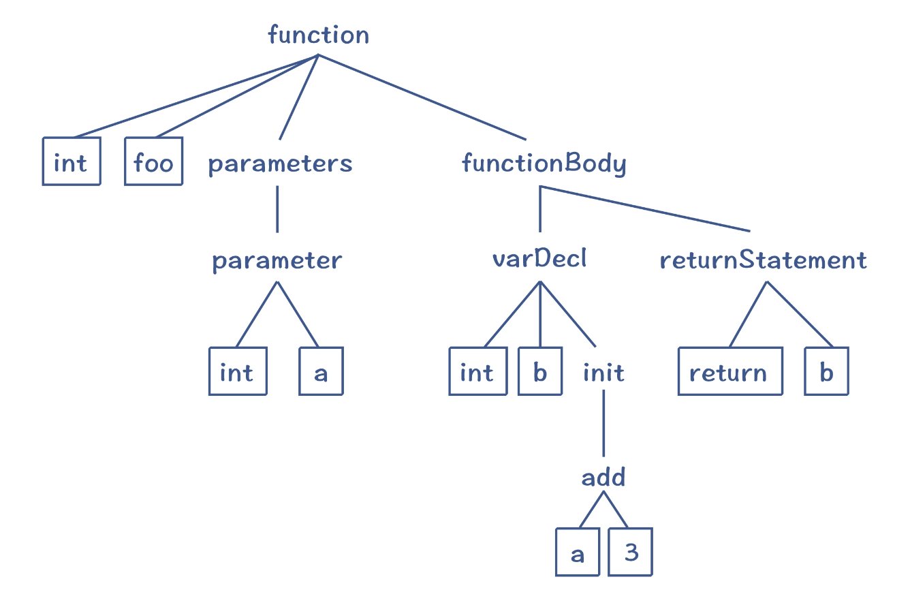
语法分析(Syntax Analysis)
又叫Parsing，语法检查（归约或推导)
把 Token 串，转换成体现语法规则的、树状的数据结构，这个数据结构叫做抽象语法树（AST，Abstract Syntax Tree）。
int foo(int a){
int b = a + 3;
return b;
}

Slide 54
语法分析(Syntax Analysis)
语法推导树 → 抽象语法树： id1 := id2 + id3 * 10
（Pascal）规则
<赋值语句>::=<标识符>“:=”<表达式>
<表达式>::=<表达式>“+”<表达式>
<表达式>::=<表达式>“*”<表达式>
<表达式>::=“(”<表达式>“)”
<表达式>::=<标识符>
<表达式>::=<整数>
<表达式>::=<实数>
赋值语句
标识符
:=
表达式
id1(sum)
表达式
+
表达式
标识符
表达式
*
表达式
整数
id2(first)
标识符
id3(count)
10

Slide 55
语法分析(Syntax Analysis)
语法推导树 → 抽象语法树： id1 := id2 + id3 * 10;
（Pascal）规则
<赋值语句>::=<标识符>“:=”<表达式>
<表达式>::=<表达式>“+”<表达式>
<表达式>::=<表达式>“*”<表达式>
<表达式>::=“(”<表达式>“)”
<表达式>::=<标识符>
<表达式>::=<整数>
<表达式>::=<实数>
:=
id1
+
id2
*
id3
10

Slide 56
语法分析(Syntax Analysis)
int foo(int a){
int b = a + 3;
return b;
}
Clang –cc1 –ast-dump foo.c
FunctionDecl 0x559f9c8d0eb0 <foo.c:1:1, line:4:1> line:1:5 foo 'int (int)'
|-ParmVarDecl 0x559f9c8d0de0 <col:9, col:13> col:13 used a 'int'
`-CompoundStmt 0x559f9c8d10f8 <col:15, line:4:1>
|-DeclStmt 0x559f9c8d1098 <line:2:3, col:16>
| `-VarDecl 0x559f9c8d0fb8 <col:3, col:15> col:7 used b 'int' cinit
| `-BinaryOperator 0x559f9c8d1078 <col:11, col:15> 'int' '+'
| |-ImplicitCastExpr 0x559f9c8d1060 <col:11> 'int' <LValueToRValue>
| | `-DeclRefExpr 0x559f9c8d1020 <col:11> 'int' lvalue ParmVar 0x559f9c8d0de0 'a' 'int'
| `-IntegerLiteral 0x559f9c8d1040 <col:15> 'int' 3
`-ReturnStmt 0x559f9c8d10e8 <line:3:3, col:10>
`-ImplicitCastExpr 0x559f9c8d10d0 <col:10> 'int' <LValueToRValue>
`-DeclRefExpr 0x559f9c8d10b0 <col:10> 'int' lvalue Var 0x559f9c8d0fb8 'b' 'int'

Slide 57
语法分析(Syntax Analysis)
SysY 语言的文法表示如下，其中CompUnit 为开始符号：
编译单元 CompUnit → [ CompUnit ] ( Decl | FuncDef )
声明 Decl → ConstDecl | VarDecl
常量声明 ConstDecl → 'const' BType ConstDef { ',' ConstDef } ';'
基本类型 BType → 'int'
常数定义 ConstDef → Ident { '[' ConstExp ']' } '=' ConstInitVal
FunctionDecl 0x559f9c8d0eb0 <foo.c:1:1, line:4:1> line:1:5 foo 'int (int)'
|-ParmVarDecl 0x559f9c8d0de0 <col:9, col:13> col:13 used a 'int'
`-CompoundStmt 0x559f9c8d10f8 <col:15, line:4:1>
|-DeclStmt 0x559f9c8d1098 <line:2:3, col:16>
| `-VarDecl 0x559f9c8d0fb8 <col:3, col:15> col:7 used b 'int' cinit
| `-BinaryOperator 0x559f9c8d1078 <col:11, col:15> 'int' '+'
| |-ImplicitCastExpr 0x559f9c8d1060 <col:11> 'int' <LValueToRValue>
| | `-DeclRefExpr 0x559f9c8d1020 <col:11> 'int' lvalue ParmVar 0x559f9c8d0de0 'a' 'int'
| `-IntegerLiteral 0x559f9c8d1040 <col:15> 'int' 3
`-ReturnStmt 0x559f9c8d10e8 <line:3:3, col:10>
`-ImplicitCastExpr 0x559f9c8d10d0 <col:10> 'int' <LValueToRValue>
`-DeclRefExpr 0x559f9c8d10b0 <col:10> 'int' lvalue Var 0x559f9c8d0fb8 'b' 'int'

Slide 58
语法分析的自动生成工具
Flex + Bison(词法+语法): lex.l + parser.y
bison -d parser.y
gcc -o parser lex.yy.c parser.tab.c …
Antlr（既可作词法，亦可作语法分析)
https://www.antlr.org/
CPP14Lexer.g4 – 词法规则
CPP14Parser.g4 – 语法规则

Slide 59
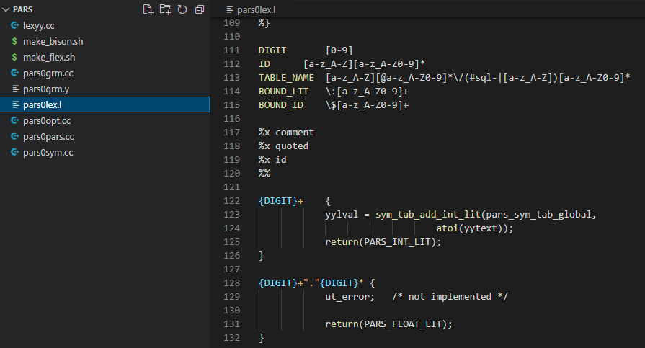
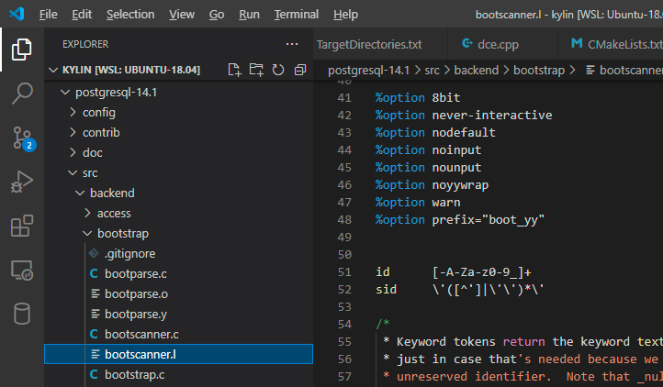
语法分析的自动生成工具
有许多软件利用flex和bison作前端分析工具-postgreSQL|MySQL
MySQL

Slide 60
语义分析(Syntax Analysis)
符合语法，并不一定符合语义
小猫喝水/水喝小猫
语义跟场景、上下文高度相关
明天早点点早点
你去数数数数数得不好的人有多少
我爱你
Can I take this train to Landon?

Slide 61


语义分析(Syntax Analysis)
‘No Trump Anytime’ Street Parking Signs
Posted in L.A.
Token的语义：
Trump, spade, NO TRUMP
A Los Angeles based street artist is posting “No Trump Anytime” parking signs ahead of the California primary, in L.A. and in a handful of other major U.S. cities.

Slide 62
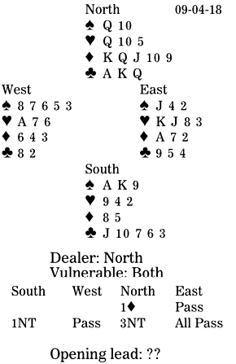
语义分析(Syntax Analysis)
There are two tails to this pointed deal
Opening lead:??
Mark Twain said, "It usually takes me more than three weeks to prepare a good impromptu speech."
In this deal, the defense must do three things correctly to defeat three no-trump. What are they?
First, West should lead the spade eight, top of nothing.
Token的语义：
TRUMP，NO TRUMP, spade

Slide 63


语义分析(Syntax Analysis)

Slide 64
语义分析(Syntax Analysis)
上下文相关分析，类型匹配，类型转换，引用消解
a + 3中的a是哪个a?
int a = 10
int foo(int a){
int b = a + 3;
return b;
}
你能説出程序中常见的哪些语义错误？

Slide 65

语义分析(Syntax Analysis)
add 节点：把两个子节点的值相加，作为自己的值；
变量节点（在等号右边的话）：取出变量的值；
数字字面量节点：返回这个字面量代表的值。
深度遍历 AST，并执行每个节点附带的语义规则，就可以得到 a+3 的值

Slide 66
语义分析(Syntax Analysis)
sum := first + count * 10;
id1 := id2 + id3 * 10;
:=
id1
+
id2
*
id3
inttoreal
10

Slide 67
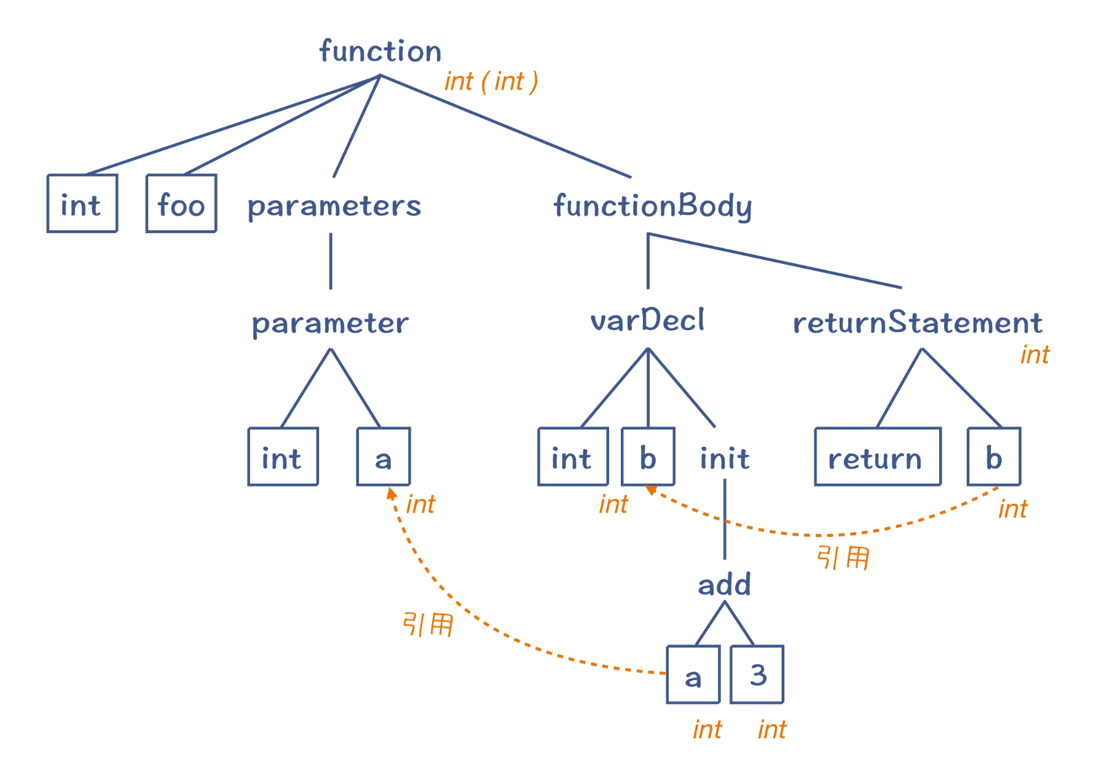
语义分析(Syntax Analysis)
带有标注信息的 AST

Slide 68
中间(IR)代码生成
IR: 四元式/三地址码(TAC), P-CODE, ByteCode, AST, DAG, SSA
id1:= id2 + id3 * 10
(1) (inttoreal 10 - t1 )
(2) (* id3 t1 t2 )
(3) (+ id2 t2 t3 )
(4) (:= t3 - id1 )
t1 = inttoreal(10)
t2 = id3* t1
t3 = id2 * t2
id1 = t3
:=
id1
+
id2
*
id3
inttoreal
10

Slide 69
代码优化
关关雎鸠，
在河之洲。
窈窕淑女，
君子好逑。
The waterfowl would coo
Upon an islet in the brook.
A lad would like to woo
A lass with nice and pretty look.

Slide 70
代码优化
id1:= id2 + id3 * 10
(1) (inttoreal 10 - t1 )
(2) ( * id3 t1 t2 )
(3) ( + id2 t2 t3 )
(4) ( := t3 - id1 )
优化
(1) ( * id3 10.0 t1 )
(2) （ + id2 t1 id1 )

Slide 71
代码优化:bar.c
int bar(){
int a = 10*10; //这里在编译时可以直接计算出100这个值，这叫做“常数折叠”
int b = 20; //这个变量没有用到，可以在代码中删除，这叫做“死代码删除”
if (a>0){ //因为a一定大于0，所以判断条件和else语句都可以去掉
return a+1; //这里可以在编译器就计算出是101
}
else{
return a-1;
}
}
int a = bar(); //这里可以直接换成 a=101

Slide 72
目标代码生成
选择合适的指令，生成性能最高的代码。
优化寄存器的分配，让频繁访问的变量（比如循环变量）放到寄存器里，因为访问寄存器要比访问内存快 100 倍左右。
在不改变运行结果的情况下，对指令做重新排序，从而充分运用 CPU 内部的多个功能部件的并行计算能力。

Slide 73
目标代码生成
(1) ( * id3 10.0 t1 )
(2) （ + id2 t1 id1 )
MOV id3, R2
MUL #10.0, R2
MOV id2, R1
ADD R2, R1
MOV R1, id1

Slide 74
符号表管理与错误处理
符号表管理
记录源程序中使用的各种符号名称,
收集符号的属性信息，类型、作用域、分配存储信息
登录：扫描到说明语句就将标识符登记在符号表中
查找：在执行语句查找标识符的属性，判断语义是否正确
错误处理
报告出错信息，排错
恢复编译工作

Slide 75
小测验
以下四种错误分别在编译的哪个阶段发现?( )
(1) double, a, b; // 申明两个double型变量
(2) PI = 3@14; //本意：3.14
(3) else 没有配对的if
(4) 变量没有申明
A 语法分析 词法分析 语法分析 语义分析
B 词法分析 语义分析 语法分析 语法分析
C 语义分析 语法分析 词法分析 语义分析
D 词法分析 语法分析 语法分析 词法分析

Slide 76
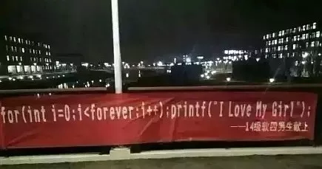
运行时错误，逻辑错误

Slide 77
for (int i = 0; i < forever; i++); printf("I love My Girl");
while (true) {printf("I love My Girl");};
Repeat
Until (山无陵) and
(江水竭) and
(冬雷震) and
(夏雨雪) and (天地合);
《上邪》
我欲与君相知，长命无绝衰。
山无陵，江水为竭，冬雷震震，夏雨雪，天地合，乃敢与君绝！

Slide 78
1.3 解释程序和一些软件工具
翻译的方式：编译 vs 解释 口译 vs 笔译
编译: 先翻译后执行，保存目标程序, 一次翻译, 多次执行。
解释: 边翻译边执行，即翻译一句就执行一句，翻译完毕也执行完毕，只保存源程序无需保存完整的目标程序。执行一次需要翻译一次。
早期的BASIC,LISP,UNIX SHELL,SQL,RUBY: 纯解释性语言
JAVA,Python : 编译 +虚拟机

Slide 79
1.3 解释程序和一些软件工具
输入
Java虚拟机
Java字节码
.class
字节码解释器
Bytecode Interpreter
类加载器
Class loader
输出
垃圾收集器
Garbage collector
即时编译器
JIT compiler
机器代码
Machine code
输出
输入

Slide 80






1.3 解释程序和一些软件工具
1.语言的结构化编辑器
2.语言程序的调试工具
3.程序格式化工具
4.语言程序测试工具
5.程序理解工具
6.高级语言之间的转换工具

Slide 81
1.3 解释程序和一些软件工具
交叉编译
编译基础设施:
GCC/Clang
LLVM
ANTLR
FLEX
BISON

Slide 82
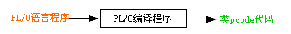
1.4 PL/0语言编译系统
由1984年图灵奖得主Niklaus Wirth，PASCAL之父编写
Algorithm + Data Structures = Programs
PL/0编译系统 ：编译程序 + 解释程序
PL/0源程序
PL/0
类P-CODE
PASCAL/C/JAVA

Slide 83
PL/0 语言的规则
数据类型只有整数类型
数据结构只支持简单变量和常数
所支持的数字为最长 9 位的十进制数
标识符的有效长度为10
标识符引用前先要声明
过程无参数
过程可嵌套，最多嵌套 3 层
过程可递归调用
内层过程可以引用包围它的外层过程的标识符

Slide 84
1.4.1 PL/0语言编译系统组成
PL/0 程序
PL/0 编译程序
类P-code程序
输入数据
类 P-code 解释程序
输出数据
类P-code 虚拟机

Slide 85
1.4.2 PL/0语言： PASCAL的一个子集
计算最大公约数
begin
read(m);
read(n);
{ 为了方便，规定m >= n }
if m < n then
begin
r := m;
m := n;
n := r;
end;
begin
r:=1;
call gcd;
write(m);
end;
end.
var m, n, r, q;
{ 计算m和n的最大公约数 }
procedure gcd;
begin
while r#0 do
begin
q := m / n;
r := m - q * n;
m := n;
n := r;
end
end;
m | n | r
36 | 21 | 15
21 | 15 | 6
15 | 6 | 3
6 | 3 | 0
3 | 0

Slide 86

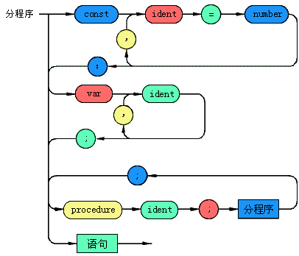
PL/0语法描述图：程序与分程序

Slide 87
PL/0 语言的 EBNF 表示
<程序> ::= <分程序>.
<分程序> ::= [<常量说明部分>] [<变量说明部分>]
[<过程说明部分>] <语句>
<常量说明部分> ::= CONST <常量定义> { ,<常量定义> } ;
<常量定义> ::= <标识符> = <无符号整数>
<无符号整数> ::= <数字> {<数字>}
<变量说明部分> ::= VAR <标识符 > { , <标识符 > } ;
<标识符> ::= <字母> {<字母>|<数字>}
<过程说明部分> ::= <过程首部><分程序>{; <过程说明部分> };
<过程首部> ::= PROCEDURE <标识符> ；

Slide 88
PL/0 语言的 EBNF 表示
<语句> ::= <赋值语句> | <条件语句> | <当型循环语句> |
<过程调用语句> | <读语句> | <写语句> | <复合语句> | <空>
<赋值语句> ::= <标识符> := <表达式>
<复合语句> ::= BEGIN <语句> {;<语句>} END
<条件> ::= <表达式> <关系运算符> <表达式> | ODD <表达式>
<表达式> ::= [+ | -] <项> { <加法运算符><项>}
<项> ::= <因子> {<乘法运算符><因子>}
<因子> ::= <标识符> | <无符号整数> | ‘（’ <表达式> ‘）’

Slide 89
PL/0 语言的 EBNF 表示
<加法运算符> ::= + | -
<乘法运算符> ::= * | /
<关系运算符> ::= = | # | < | <= | > | >=
<条件语句> ::= IF <条件> THEN <语句>
<过程调用语句> ::= CALL <标识符>
<当型循环语句> ::= WHILE <条件> DO <语句>
<读语句> ::= READ ‘（’ <标识符> {,<标识符>} ‘）’
<写语句> ::= WRITE ‘（’ <表达式> {, <表达式>} ‘）’
<字母> ::= a | b | … | X | Y | Z
<数字> ::= 0 | 1 | 2 | … | 8 | 9

Slide 90
PL/0 语言词法概括：
13个保留字
const,var,procedure,begin,end,odd,if,then,call,while,do,read,write
11个运算符
+ - * / < <= > >= # = :=
5个界符
( ) , ; .

Slide 91
1.4.3 类P-CODE语言
一种栈式结构的虚拟机
栈式存储器
有四个控制寄存器：
指令寄存器 I，指令地址寄存器 P，栈顶寄存器 T和基址寄存器 B
算逻运算都在栈顶进行
指令格式
f l a
f ： 操作码
l ： 层次差 （标识符引用层减去定义层）
a ： 不同的指令含义不同

Slide 92
指令分类 | 指令格式 | 指令功能
调用 | INT 0 A OPR 0 0 CALL L A | 栈顶分配A个单元 Return 调用地址A的过程,L为层差
存取 | LIT 0 A LOD L A STO L A | 立即数->栈顶 变量值(存储单元)>栈顶 栈顶值->变量(存储单元)
一元比较运算2 | OPR 0 1 OPR 0 6 | *(-1) Odd(T) 0= true, 1=false
二元运算4 | OPR 0 2 OPR 0 3 OPR 0 4 OPR 0 5 | + - * /
二元比较6 | OPR 0 8 OPR 0 9 OPR 0 10 OPR 0 11 OPR 0 12 OPR 0 13 | = # < >= > <=
转移 | JMP 0 A JPC 0 A | 无条件转 True转
输入输出 | OPR 0 14 OPR 0 15 OPR 0 16 | Write(栈顶) 换行 Read(到栈顶）

Slide 93
1.4.4 PL/0编译程序
PL/0源程序
表
格
管
理
程
序
词法分析程序
出错处理程
序
语法分析程序
代码生成程序
目标程序

Slide 94


源码与P-CODE对照
( 0) jmp 0 8 转向主程序入口
( 1) jmp 0 2 转向过程p入口
( 2) int 0 3 过程p入口,为过程p开辟空间
( 3) lod 1 3 取变量b的值到栈顶
( 4) lit 0 10 取常数10到栈顶
( 5) opr 0 2 次栈顶与栈顶相加
( 6) sto 1 4 栈顶值送变量c中
( 7) opr 0 0 退栈并返回调用点(16)
( 8) int 0 5 主程序入口开辟5个栈空间
( 9) opr 0 16 从命令行读入值置于栈顶
(10) sto 0 3 将栈顶值存入变量b中
(11) lod 0 3 将变量b的值取至栈顶
(12) lit 0 0 将常数值0进栈
(13) opr 0 9 次栈顶与栈顶是否不等
(14) jpc 0 24 相等时转(24)（条件不满足转）
(15) cal 0 2 调用过程p
(16) lit 0 2 常数值2进栈
(17) lod 0 4 将变量c的值取至栈顶
(18) opr 0 4 次栈顶与栈顶相乘(2*c)
(19) opr 0 14 栈顶值输出至屏幕
(20) opr 0 15 换行
(21) opr 0 16 从命令行读取值到栈顶
(22) sto 0 3 栈顶值送变量b中
(23) jmp 0 11 无条件转到循环入口(11)
(24) opr 0 0 结束退栈
const a=10; var b,c; procedure p; begin c:=b+a; end; begin read(b); while b#0 do begin call p; write(2*c); read(b); end end.
RA
DL
SL
栈帧

Slide 95
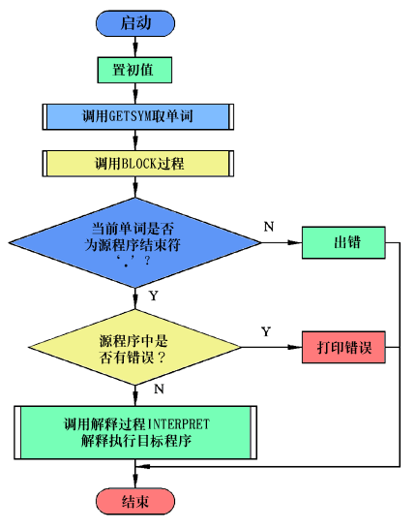
1.4.5 PL/0语言编译系统驱动代码
总流程图
词法分析
语法与语义分析
代码生成：
Block调用gen()
解释器

Slide 96
PL/0语言词法分析程序-getsym()
每次调用能获取一个单词
3个全局变量传递结果：
sym 存放单词的种类；
id 存放用户定义的标识符的值；
num 存放用户定义的常数。
单词种类：
关键字、运算符、标识符、常数，界符。

Slide 97
1.4.5 PL/0语言编译系统的驱动代码
/* 13个保留字： begin,end,if,then,while,write,read,do,call,const,var,procedure,odd
11个运算符： +, -, *, /, <, <=, >, >=, =, #, :=
5个界符：( ) , ; . 标识符(ident) 数字(number) nul表示非法单词符号 */
enum symbol {
nul, ident, number, plus, minus,
times, slash, oddsym, eql, neq,
lss, leq, gtr, geq, lparen,
rparen, comma, semicolon, period, becomes,
beginsym, endsym, ifsym, thensym, whilesym,
writesym, readsym, dosym, callsym, constsym,
varsym, procsym,
};
#define symnum 32
enum symbol sym; /* 当前的token类型 */
char id[al+1]; /* 当前identifier, 多出的一个字节用于存放0 */
int num; /* 当前number */
char word[norw][al]; /* 保留字，已排序 */

Slide 98
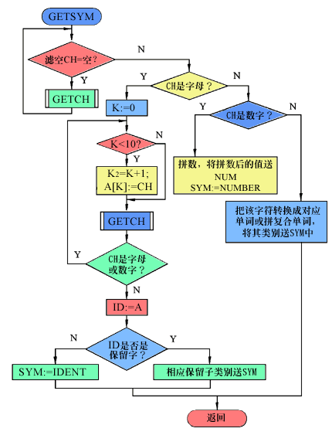
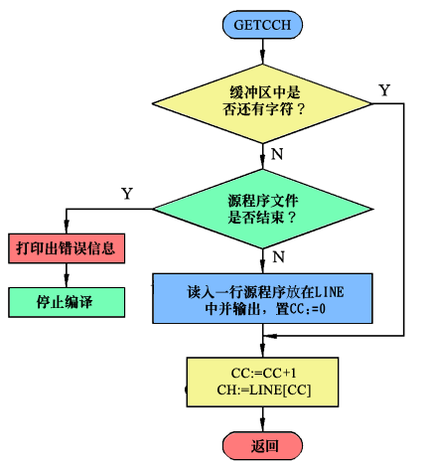
PL/0语言词法分析程序流程图

Slide 99
PL/0语言语法与语义分析-递归下降子程序法
语法单位 | EBNF描述 | 语法分析子程序
<程序> | ::=<分程序>. | main()
<分程序> | ::=[const <常量定义>{,<常量定义>};] [var <变量定义>{,<变量定义>};] [{procedure id;<分程序>;}]<语句> | block()
<常量定义> | ::=<id>=<number> | constdeclaration()
<变量定义> | ::=<id> | vardeclaration()
<语句> | ::= <id>:=<表达式> |if <条件> then <语句> |while <条件> do <语句> |call <id> |read‘(’<id>{,<id>} ‘)’ |write‘(’<表达式>{,<表达式>} ‘)’ |begin <语句>{;<语句>} end |Ɛ | statement()
<条件> | ::=<表达式>(=|#| <|<=|>|>=)<表达式>|odd <表达式> | condition()
<表达式> | ::=[+|-]<项>{(+|-)<项>} | expression()
<项> | ::=<因子>{(*|/)<因子>} | term()
<因子> | ::=<id>|<number>|’(‘<表达式>’)’ | factor()
采用的是递归下降的语法分析（第5章介绍）
每一个非终结符(语法单位)定义一个子程序

Slide 100
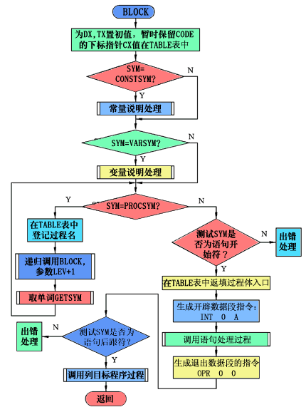
PL/0语言语法与语义分析程序-函数声明
int block(int lev, int tx, bool* fsys);
int factor(bool* fsys, int* ptx, int lev);
int term(bool* fsys, int* ptx, int lev);
int condition(bool* fsys, int* ptx, int lev);
int expression(bool* fsys, int* ptx, int lev);
int statement(bool* fsys, int* ptx, int lev);
int vardeclaration(int* ptx, int lev, int* pdx);
int constdeclaration(int* ptx, int lev, int* pdx);
int gen(enum fct x, int y, int z); /* 代码生成 */

Slide 101
1.4.5 PL/0语言编译系统的驱动代码
/* 虚拟机代码 */
enum fct { lit, opr, lod, sto, cal, inte, jmp, jpc,};
#define fctnum 8
/* 虚拟机代码结构 */
struct instruction{
enum fct f; /* 虚拟机代码指令 */
int l; /* 引用层与声明层的层次差 */
int a; /* 根据f的不同而不同 */
};
struct instruction code[cxmax]; /* 存放虚拟机代码的数组 */
int cx; /* 虚拟机代码指针, 取值范围[0, cxmax-1]*/

Slide 102
PL/0语言语法符号表
/* 名字表结构 */
struct tablestruct
{
char name[al]; /* 名字 */
enum object kind; /* 类型：const, var, array or procedure */
int val; /* 数值，仅const使用 */
int level; /* 所处层，仅const不使用 */
int adr; /* 地址，仅const不使用 */
int size; /* 需要分配的数据区空间, 仅procedure使用 */
};
struct tablestruct table[txmax]; /* 名字表 */

Slide 103


PL/0语言符号表变化演示：
const a=10;
var b, c;
procedure p;
const a=20；
var c;
begin
c:=5;
b:=a*10+c;
end;
begin
read(c);
call p;
write(b);
write(c);
end.
LEV: 0
LEV: 1
name | KIND | V/L | ADR | SIZE
pTX
TX0
a | constant | 10
L1
b | VARIABLE | 0 | DX
c | VARIABLE | 0 | DX+1
L0
p | PROCEDU | 0
P的入口 | 4
TX1
a | constant | 20
c | VARIABLE | 1 | DX

Slide 104
PL/0编译程序的语法错误处理
采用一些措施，对源程序中的错误尽量查出，不是遇到错误马上就停止。常采用的两种方法：
（1） 对易于校正的错误，如丢失逗号，分号等，指出错误位置并校正。
（2） 对难于校正的错误，就跳过一些单词，只到读入一个符号能使编译程序恢复正常语法分析为止。

Slide 105
错误编号说明
出错编号 出错原因
1： 常数说明中的"="写成"∶="。
2： 常数说明中的"="后应是数字。
3： 常数说明中的标识符后应是"="。
4： const ,var, procedure后应为标识符。
5： 漏掉了'，'或'；'。
6： 过程说明后的符号不正确(应是语句开始符，或过程定义符)。
7： 应是语句开始符。
8： 程序体内语句部分的后跟符不正确。
9： 程序结尾丢了句号'.'。
10： 语句之间漏了'；'。
11： 标识符未说明。
12： 赋值语句中，赋值号左部标识符属性应是变量。
13： 赋值语句左部标识符后应是赋值号'∶='。
14： call后应为标识符。
15： call后标识符属性应为过程。
16： 条件语句中丢了'then'。
出错编号 出错原因
17： 丢了'end"或'；'。
18： while型循环语句中丢了'do'。
19： 语句后的符号不正确。
20： 应为关系运算符。
21： 表达式内标识符属性不能是过程。
22： 表达式中漏掉右括号')'。
23： 因子后的非法符号。
24： 表达式的开始符不能是此符号。
31： 数越界。
32： read语句括号中的标识符不是变量。

Slide 106
1.5 编译工具链
gcc/g++选项 | 功能 | 目标文件
-E | 预处理,不编译 | .i
-S | 编译成汇编程序，不汇编 | .s
-c | 编译并汇编生成目标文件，不连接 | .o
-o | 指定生成目标文件的文件名
-m32 | 按32位进行编译
-m64 | 按64位进行编译

Slide 107
1.5 编译工具链
gcc/g++选项
-D | 宏定义
-nostdinc | 排除标准C语言头文件搜索路径
-I | 指定头文件搜索路径
-nostdlib | 链接时排除系统相关的启动文件和库
-WI | 将后面的参数传给链接器
-lc | 链接libc库文件(有printf等函数)

Slide 108
1.5 编译工具链：gcc/g++ -E –D –o
#include <stdio.h>
int main() {
#ifdef HUST
printf("你好，华中科技大学的同学！\n");
#else
printf("你好，你是来自哪所大学的呀？\n");
#endif
return 0;
}
kylin@PK14WV:~/src/lib$ gcc -E sample.c -o sample.i
……
extern int printf (const char *__restrict __format, ...);
…
int main() {
printf("你好，你是来自哪所大学的呀？\n");
return 0;
}
kylin@PK14WV:~/src/lib$ gcc -DHUST sample.c -o sample
kylin@PK14WV:~/src/lib$ ./sample
你好，华中科技大学的同学！
kylin@PK14WV:~/src/lib$

Slide 109
1.5 编译工具链：gcc/g++ -S –D –o
#include <stdio.h>
int main() {
printf(“Hello,world!\n");
return 0;
}
kylin@PK14WV:~/src/lib$ gcc -S sample.c -o sample.s
. .text
.section .rodata
.LC0:
.string "Hello,world!"
.text
.globl main
.type main, @function
main:
.LFB0:
pushq %rbp
movq %rsp, %rbp
leaq .LC0(%rip), %rdi
call puts@PLT
movl $0, %eax
popq %rbp
ret
X86_64汇编:
ARM?

Slide 110
1.5 编译工具链：clang –S -target
$ clang -S -target armv7a-linux-gnueabihf helloworld.c -o helloworld.armv7a-gnueabihf.s
#include <stdio.h>
int main() {
printf(“Hello,world!\n");
return 0;
}
main:
push {r11, lr}
mov r11, sp
sub sp, sp, #8
movw r0, #0
str r0, [sp, #4]
movw r0, :lower16:.L.str
movt r0, :upper16:.L.str
bl printf
movw r0, #0
mov sp, r11
pop {r11, pc}
…
.L.str:
.asciz "Hello,world!\n"
.size .L.str, 14
ARMv7a:

Slide 111
1.5 编译工具链：clang | arm-gcc | qemu-arm
$ clang -S -target armv7a-linux-gnueabihf helloworld.c -o helloworld.armv7a-gnueabihf.s
$ arm-linux-gnueabihf-gcc helloworld.armv7a-gnueabihf.s -o helloworld.armv7a-gnueabihf.bin
$ qemu-arm -L /usr/arm-linux-gnueabihf/ ./helloworld.armv7a-gnueabihf.bin
Hello,world!
main:
push {r11, lr}
mov r11, sp
sub sp, sp, #8
movw r0, #0
str r0, [sp, #4]
movw r0, :lower16:.L.str
movt r0, :upper16:.L.str
bl printf
movw r0, #0
mov sp, r11
pop {r11, pc}
…
.L.str:
.asciz "Hello,world!\n"
.size .L.str, 14
#include <stdio.h>
int main() {
printf(“Hello,world!\n");
return 0;
}
ARMv7a:

Slide 112
1.5 编译工具链：arm-gcc + qemu-arm
$arm-linux-gnueabihf-gcc -S helloworld.c -o helloworld.arm-gnueabihf.s
$arm-linux-gnueabihf-gcc helloworld.arm-gnueabihf.s -o helloworld.arm-gnueabihf.bin
$qemu-arm -L $ARM ./helloworld.arm-gnueabihf.bin
Hello,world!
.LC0:
.ascii "Hello,world!\000"
.text
.global main
.thumb_func
.fpu vfpv3-d16
.type main, %function
main:
push {r7, lr}
add r7, sp, #0
movw r0, #:lower16:.LC0
movt r0, #:upper16:.LC0
bl puts
movs r3, #0
mov r0, r3
pop {r7, pc}
#include <stdio.h>
int main() {
printf(“Hello,world!\n");
return 0;
}
ARMv7a:

Slide 113
1.5 编译工具链 – Makefile基础
显式规则
目标文件:依赖文件
原则上第1个文件就是最终的文件
缩进必须用TAB键
test:test.o
gcc test.o -o test
test.o:test.s
gcc -c test.s -o test.o
test.s:test.i
gcc -S test.i -o test.s
test.i:test.c
gcc -E test.c -o test.i

Slide 114
1.5 编译工具链 – Makefile基础
变量
变量定义在文件头部
使用$(变量名)表示变量
TAR = test
CC := gcc
test:test.o
$(CC) test.o -o $(TAR)
test.o:test.s
$(CC) -c test.s -o test.o
test.s:test.i
$(CC) -S test.i -o test.s
test.i:test.c
$(CC) -E test.c -o test.i
符号 | 含义
= | 赋值
+= | 增加赋值
:= | 常量赋值

Slide 115
1.5 编译工具链 – Makefile基础
多文件编译
TAR = compiler
CC := gcc
$(TAR):frontend.o IR.o optimizer.o gen.o
$(CC) frontend.o IR.o optimizer.o gen.o -o $(TAR)
frontend.o:test.c
$(CC) -c frontend.c -o frontend.o
IR.o:IR.c
$(CC) -c IR.c -o IR.o
optimizer.o:optimizer.c
$(CC) -c optimizerc -o optimizer.o
gen.o:gen.c
$(CC) –c gen.c –o gen.o
.PHONY:
clean:
rm –rf frontend.o IR.o optimizer.o gen.o compiler
compiler:
fontend.c frontend.h
IR.c IR.h
optimizer.c optimizer.h
gen.c gen.h

Slide 116
1.5 编译工具链 – Makefile基础
多文件编译
TAR = compiler
OBJ = frontend.o IR.o optimizer.o gen.o
CC := gcc
$(TAR):$(OBJ)
$(CC) frontend.o IR.o optimizer.o gen.o -o $(TAR)
%.o:%.c
$(CC) -c %.c -o %.o
PHONY:
clean:
rm –rf $(OBJ) $(TAR)
compiler:
fontend.c frontend.h
IR.c IR.h
optimizer.c optimizer.h
gen.c gen.h

Slide 117
And more …
一个实际的Makefile要复杂得多
cmake
git - 托管代码，小组协作

Slide 118
小结
编译程序、编译过程、编译方式、编译程序结构
编译各阶段的任务
编译程序和解释程序。
PL/0语言及PL/0编译系统
编译工具链gcc/clang,交叉编译工具，makefile

Slide 119
演示时间
https://www.educoder.net/tasks/2nw5hbq3vl8p
https://compiler.educg.net
https://course.educg.net

Slide 120
https://www.educoder.net/tasks/2nw5hbq3vl8p
https://compiler.educg.net
https://course.educg.net

Slide 121
再见！

